Slide 1
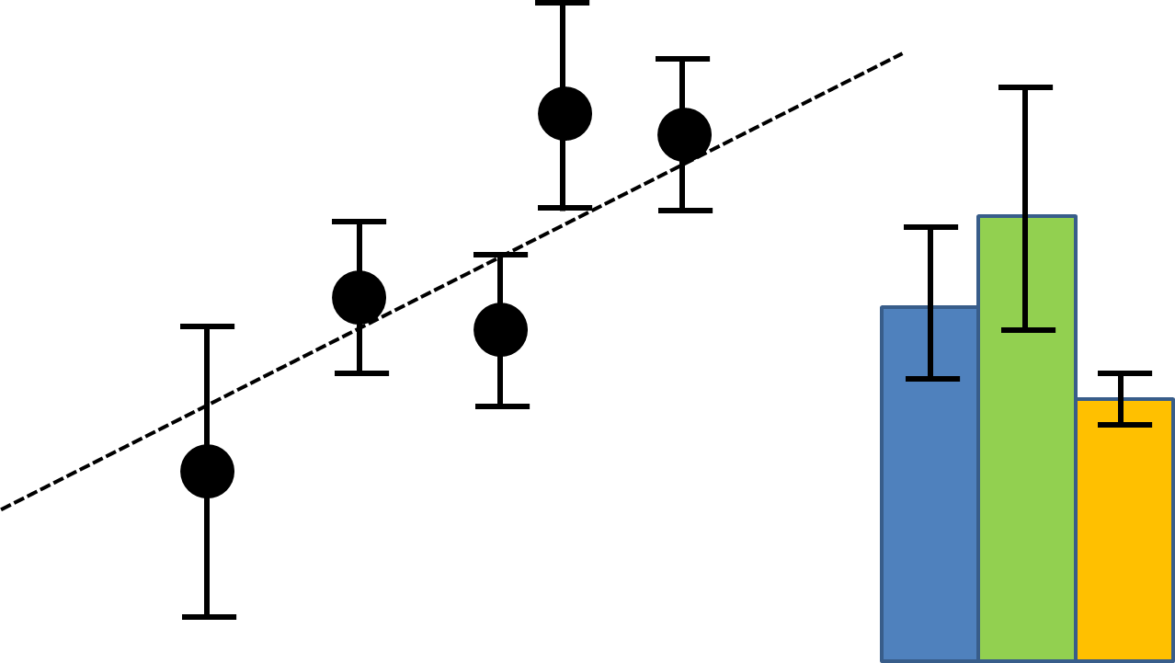

実験を始める前に
仮説を証明できる図表を考えておくこと
その図表にどのような統計的情報を入れるか
誤差線
回帰直線
多重比較
ab a b
Notes:
プリント「生物統計学＿第１５回実際の統計解析2013年」P１以降を予習しながら空所を埋めていきましょう．
実験が終わり，データをとりおえてから，どのようにデータを解析するか，どんなグラフを書くかを決めればよいだろうというのではよくありません．実験を始める場合，証明したい仮説があるはずです．その仮説をどのような図表で，どんな統計解析を使って，証明するかをあらかじめ決めておくことが実験計画をしっかり立てる上でも大切です．さらに実験データをとってから統計解析しようとすると，適切な統計解析ができない実験計画だったことがあとからわかることも決して少なくありません．回帰直線を書くのか，多重比較をするのかなどは実験計画の段階で決めておかなければならないでしょう．

Slide 2
実験計画と統計解析の手順
１．要因を（ 列挙 ）する
２．要因間の関係を（ 図示 ）する
３．要因を（ 分類 ）する（制御因子，標示因子など）
実験の計画
１．（ 採用 ）する因子を決める
２．それぞれの因子の（ 水準数 ）を決める
３．実験計画法に基づき，実験計画を組む
４．どのような図表を書き，統計解析するかを決める
Notes:
実験計画を立てる手順を考えましょう．
まず要因を絞り込みます
① 要因を列挙します
② 要因間の関係を図示します
③ 要因を分類します（制御因子，標示因子など）
そのあと，因子と水準を決定します．
① 採用する因子を決めます
② それぞれの因子の水準粋を決めます
③ 実験計画法に基づき実験計画を組みます
④ どのような図表を書き，統計解析するかを決めます

Slide 3
実験を始める前にすること
要因を挙げ，その関係を図示する 例:イネの収量に影響を与える要因
気象要因：気温，日射量
栽培：育苗，施肥，農薬
収量
遺伝的要因（品種）
土壌要因
生物的要因（病害虫）
多数の要因のうち，実際に制御しなければならないものを選び，条件を人為的に設定して，結果を比較する
Notes:
実験の目的が例えば，「人の血圧に及ぼす摂取塩分の影響」であっても，摂取塩分と血圧だけを測れば実験は終わりとはいきません．血圧に影響を及ぼす要因は多数ありますから，摂取塩分の影響はそのような要因を無視しては解析できません．特に交互作用のある要因があればなおさらです．
例えば，イネの収量を決める因子は多数あります．自分は肥料のやり方にしか興味がないとしてもほかの要因を検討に入れなければならないことはよくあります．とくに検討したい要因と交互作用がある要因を無視すると困ったことが起こりかねません．
したがって，まず実験目的が決まれば，目的とする結果に影響を及ぼしそうな要因をすべて挙げてみましょう．そのような要因を次に，①制御因子，②標示因子，③ブロック因子，④層別因子に分類します．そして，実際の実験では実際に制御しなければならないものを選び，条件を人為的に設定して，結果を比較します．

Slide 4
要因を分類する
１．制御因子
その最適条件（水準）を知るために取り上げる因子
その最適条件（水準）を知るために取り上げる因子
２．標示因子
制御因子と交互作用があるために取り上げる因子のうち，実験の場では制御できる因子
制御因子と交互作用があるために取り上げる因子のうち，実験の場では制御できる因子
３．ブロック因子
局所管理に用いる因子 他の因子と交互作用はない
局所管理に用いる因子 他の因子と交互作用はない
４．層別因子
実験の場でも制御できないが他と交互作用を持つ因子
実験の場でも制御できないが他と交互作用を持つ因子
Notes:
次に要因を分類します．制御因子と交互作用があるのかどうか，系統誤差の原因となるかどうかが要因分類の基準となります．ブロック因子は系統誤差を除去するために取り上げる因子ですが，制御因子など他の因子とは交互作用はありません．

Slide 5
実験の目的と制御因子
実験の目的から制御因子を決める（複数でもよい）
１．島根県で多収となる品種はどれかを決める
制御因子： 品種
２．多収となる品種とそれに適した作期を決める
制御因子： 品種，作期
制御因子とは，現場でも，実験の場でも制御するもの
３．多収となる品種とそれに適した作期，施肥量を決める
制御因子： 品種，作期，施肥量
Notes:
制御因子は，その最適条件（水準）を知るために取り上げる因子で，実験の場ではもとより，その結論を適用すべき（生産の）場においても，その条件を制御できるものです．ふつうは実験にはかならず制御因子が1つはあります．
１）ニワトリの産卵数についての品種比較試験であれば，品種が制御因子になります．
２）島根県で多収となる品種はどれかを決めるという実験なら， 制御因子は品種になります．
３）多収となる品種とそれに適した作期を決めるという実験なら，制御因子は２つになり，品種と作期です．
４）多収となる品種とそれに適した作期・施肥量を決めるという実験なら，制御因子は３つになり，品種，作期，施肥量です．
ふつう制御因子を複数取り上げる場合は，それぞれの制御因子間に交互作用があることを想定している場合が多いです．

Slide 6
制御因子に交互作用のある因子
標示因子
実験の場では制御できるが，現場では制御できない（あるいはできるかどうかわからない）因子．したがって，標示因子についてはどれが最適であるかということは興味の対象ではない．
１．島根県で多収となる品種はどれかを決める
制御因子： 品種
この場合，作期や施肥方法が標示因子となるかもしれない
Notes:
標示因子とは，その最適条件を知ることは直接の目的ではありませんが，この因子の水準が異なると，他の（制御）因子の最適条件が変わるおそれがある（交互作用がある）ために実験に取り上げる因子であって，実験の場では制御されなければなりませんが，適用の場では必ずしも制御できない因子を標示因子といいます．
例えば，島根県で多収となる品種はどれかを決める実験では制御因子は品種となります．
この場合，作期や施肥方法が標示因子となるかもしれません．

Slide 7
標示因子
作期は水の得られる時期，水稲以外の作物（野菜，果樹，チャなど）の忙しい時期などによって，左右され，必ずしも現場の農家では制御できない
施肥方法でも，琵琶湖など湖沼，河川の近くのために水質保全の理由から，多収になる施肥方法が認められないこともある
このように制御因子に交互作用のある標示因子が何かは専門的知識だけでなく，現場への理解も必要となることもある
Notes:
作期は水の得られる時期（梅雨など），水稲以外の作物（野菜，果樹，チャなど）の繁忙期などによって，左右され，かならずしも現場の農家では制御できません．施肥方法でも，琵琶湖など湖沼，河川の近くのために水質保全の理由から，多収になる施肥方法が認められないこともあります．
このように制御因子に交互作用のある標示因子が何かは専門的知識だけでなく，現場への理解も必要となることも多いです．

Slide 8
ブロック因子と層別因子
ブロック因子
実験の精度を高めるために導入する因子
系統誤差をブロック間差として除去できる
他の因子とは交互作用を持たない
地力むら，日
層別因子
制御因子と交互作用を持つ因子であるが，標示因子と違い実験の場でも制御できない因子
年度，栽培地点
どの因子が制御因子であり，どの因子が標示因子であるかを決めるのは専門的な知識を動員して考えるしかない．
Notes:
実験の精度を高めるために，実験の場の局所管理に用いる因子で，その水準自身は特性値に若干の影響を与えるかもしれませんが，他の（制御・標示）因子とは交互作用を持たないと考えられる因子をブロック因子といいます．系統誤差のうち，重要なものをブロック因子に取り上げることも多いです．そうすればフィッシャーの三原則によって，系統誤差をブロック間差として除去できます．
例：ニワトリの産卵数についての品種試験においては鶏舎の違いなどがブロック因子となります．
例：水稲の品種試験においては圃場のムラなどが考えられます．
層別因子は，制御因子や標示因子と交互作用を持つおそれがありますが，実験の場でも適用の場でも制御できない因子のことです．
例：水稲の品種試験では，年度，地域などの因子です．同じ品種でも年によって成績が違うこともあるし，地域によっても成績が異なるでしょう．しかし，年度や地域は制御できない上に，品種との交互作用が認められます．なお層別因子は標示因子と区別しにくい場合もあるので，標示因子にまとめてしまうこともあります．
どの因子が制御因子であり，どの因子が標示因子であるかを決めるのは専門的な知識を動員して考えるしかありません．統計学だけで決められるものではありません．

Slide 9
因子の分類（予習問題）
自分の属する学科，講座，研究分野に関連するテーマで要因を
できるだけあげ，そして因子の分類を考えてみよう．
① 要因をできるだけ考えてみよう
例）できるだけ環境負荷の少ない家庭排水を出すには？
天ぷら油の廃棄方法，米の研ぎ方，洗濯用の洗剤・・・
② ①で挙げた要因から１つ（複数でも可），制御因子を決めよう．次に標示因子，ブロック因子，層別因子になりそうなものを考えてみよう．
Notes:
それでは予習問題をやってみましょう．
予習は「生物統計学第１４回宿題と第１５回のための予習2013 」の提出用タブ欄問２に入力して提出してください．

